Slide 1
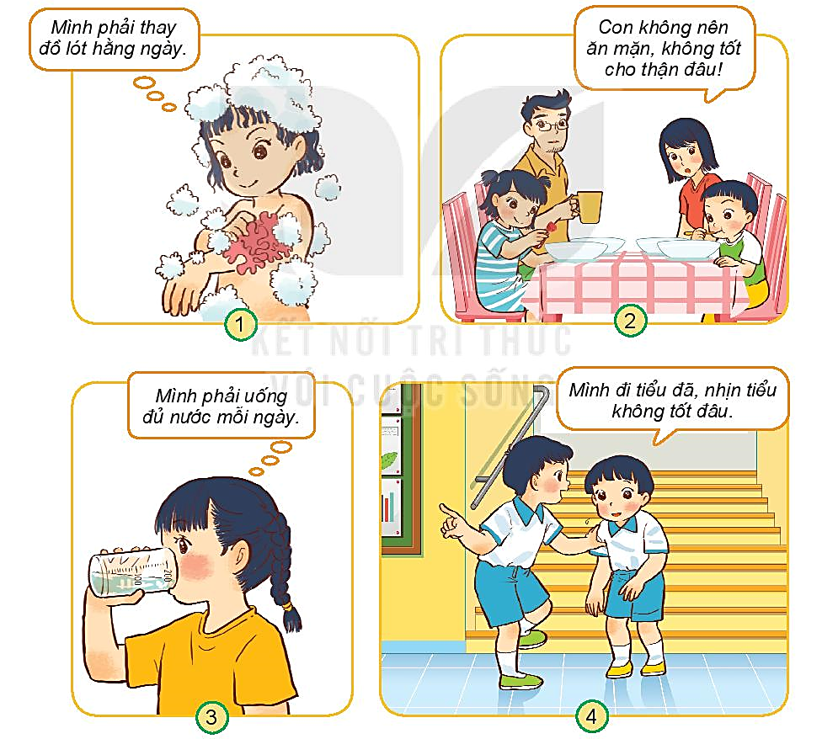
Quan sát các hình dưới đây và nêu những việc cần làm để bảo vệ cơ quan bài tiết nước tiểu.
+ Hình vẽ gì ?
+Các bạn nhỏ trong hình đang làm gì ?
+Những việc làm đó có giúp chăm sóc, bảo vệ cơ quan bài tiết nước tiểu không?

Slide 2
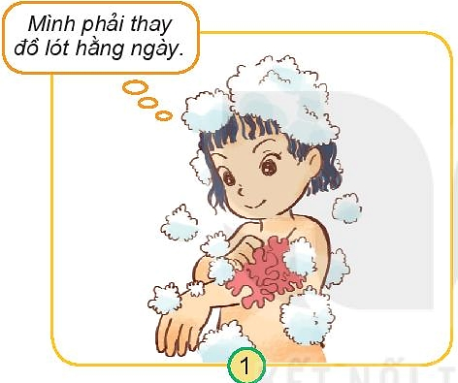
Vệ sinh cá nhân sạch sẽ

Slide 3

Không ăn mặn

Slide 4

Uống đủ nước

